Slide 1
Інструкція з використання веб-сервісу програми ”Соціальна картка” Берегівської ТГ
для фіксації і обліку видачі гуманітарної допомоги

Slide 2
Основні розділи
Авторизація оператора у веб-сервісі
Сканування штрих коду
Перевірка даних по:
складу домогосподарства
історії видачі гуманітарної допомоги
Внесення даних в систему по типу і об’єму допомоги, що видається
Заблоковані/загублені картки

Slide 3
Авторизація оператора у веб-сервісі
На телефоні оператора переходимо за посиланням: https://scan-beregovo.soc.if.ua/
Оператор вводить номер телефону, який надавав для отримання доступу до сервісу і натискає кнопку ”’Надіслати код”.
Після цього, на введений номер буде надіслано смс повідомлення з 4х значним кодом для підтвердження авторизації.
Отриманий код вводимо у поле “Код з смс” і натискаємо кнопку “Авторизуватись”.

Slide 4
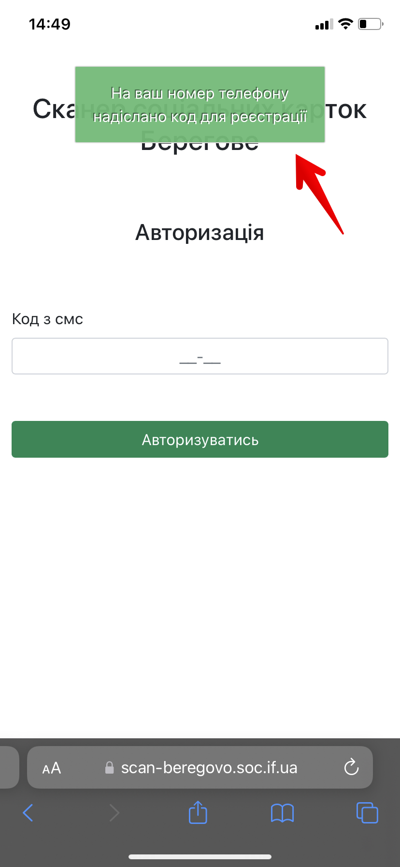
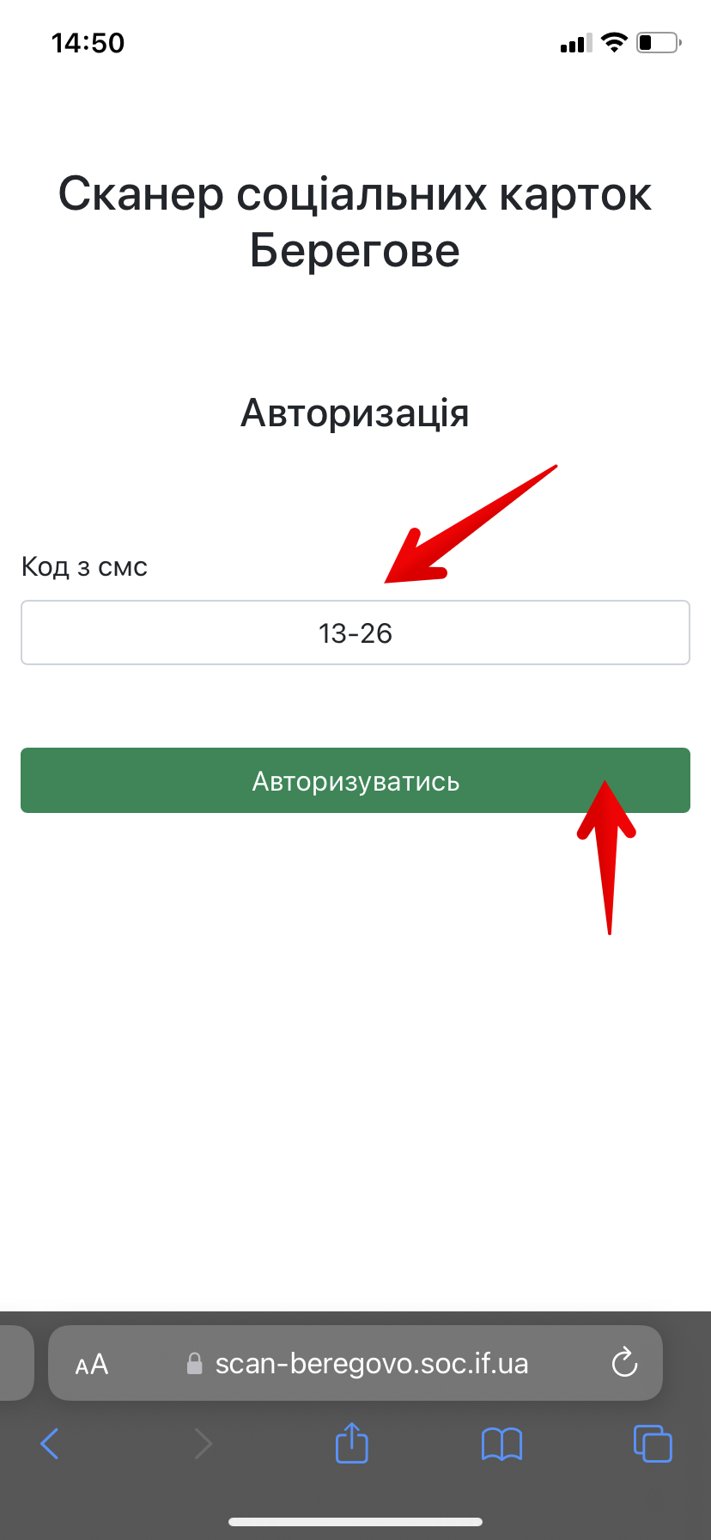
Авторизація оператора у веб-сервісі

Slide 5
Сканування штрих коду
У лівому верхньому кутку екрану натискаємо кнопку сканеру.
Надаємо доступ до камери телефону.
Скануємо штрих код картки через камеру телефону або вводимо номер штрих коду вручну і натискаємо кнопку “OK”.
Потрапляємо до меню з даними по відсканованій картці.

Slide 6
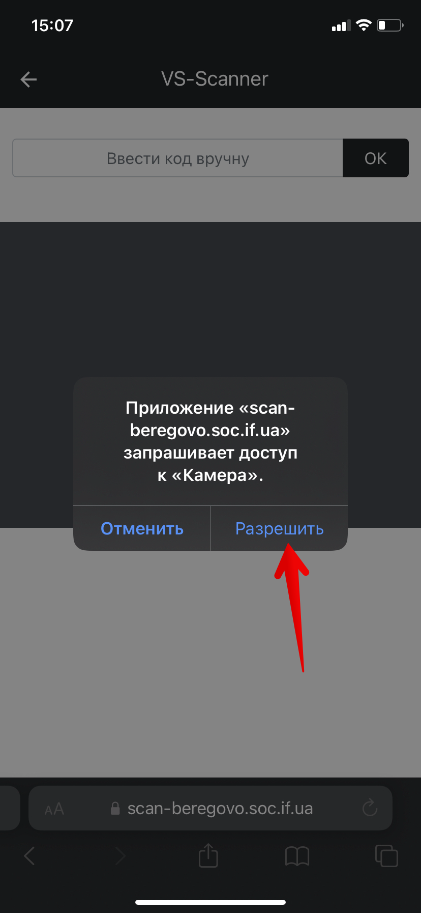
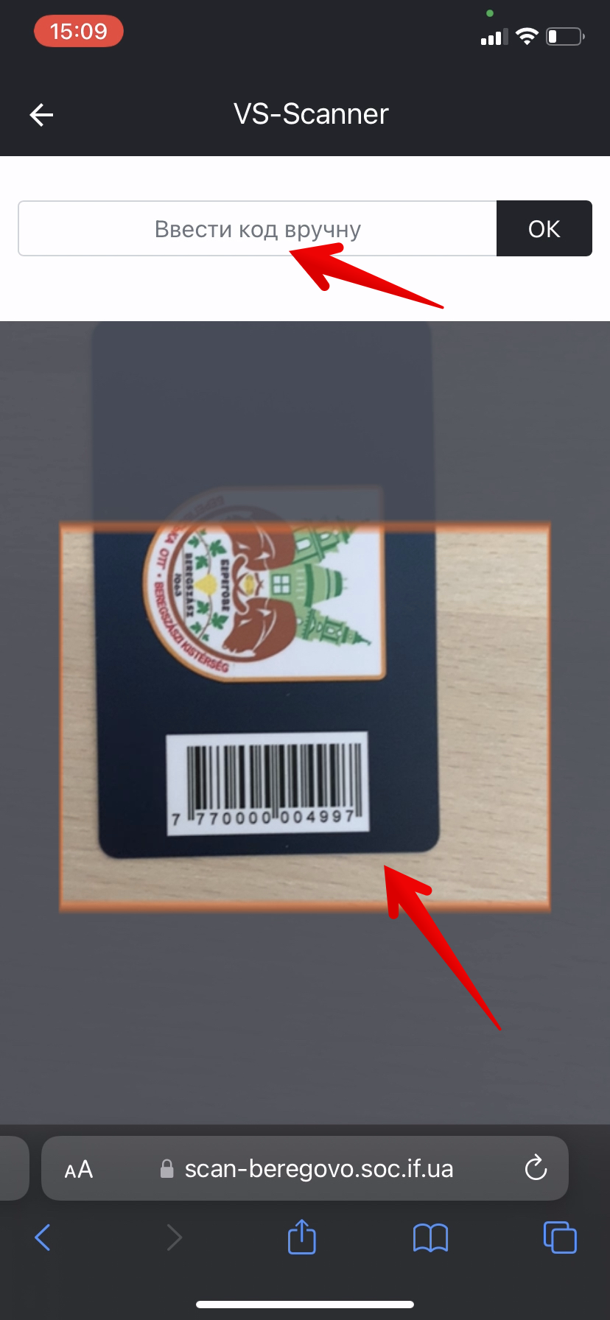
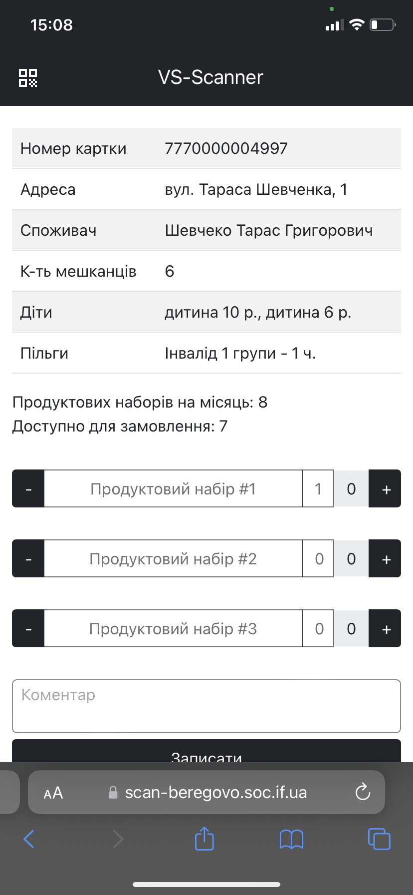
Сканування штрих коду

Slide 7
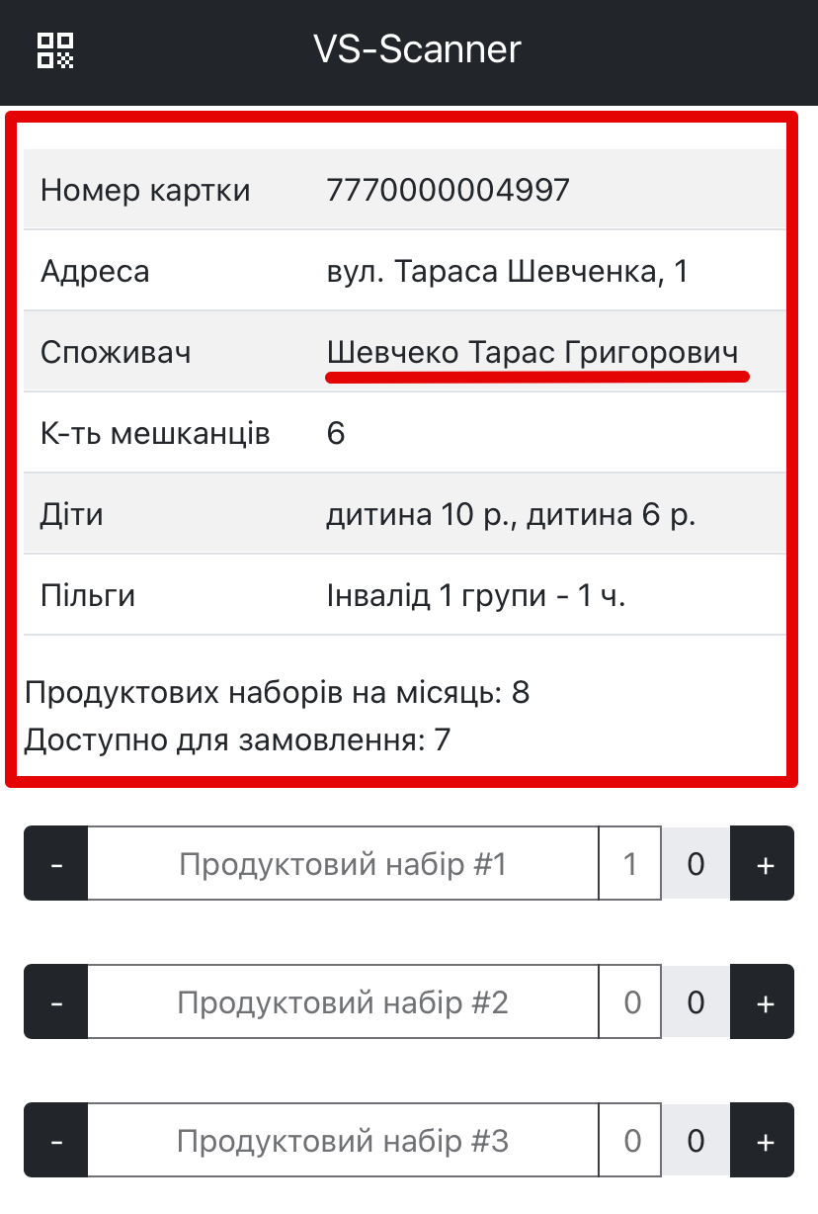
Перевірка даних по складу домогосподарства
У верхній частині меню картки доступні такі дані:
Номер картки
Адреса (за якою проживають мешканці)
ПІБ носія картки (голови домогосподарства)
Кількість мешканців, які підкріплені під цю картку (є членами домогосподарства)
Наявність у домогосподарстві дітей та їхній вік
Наявність у домогосподарстві пільгових категорій населення (Інваліди 1-3 груп, пенсіонери)
Кількість продуктових наборів на місяць (залежить від кількості людей у домогосподарстві)

Slide 8
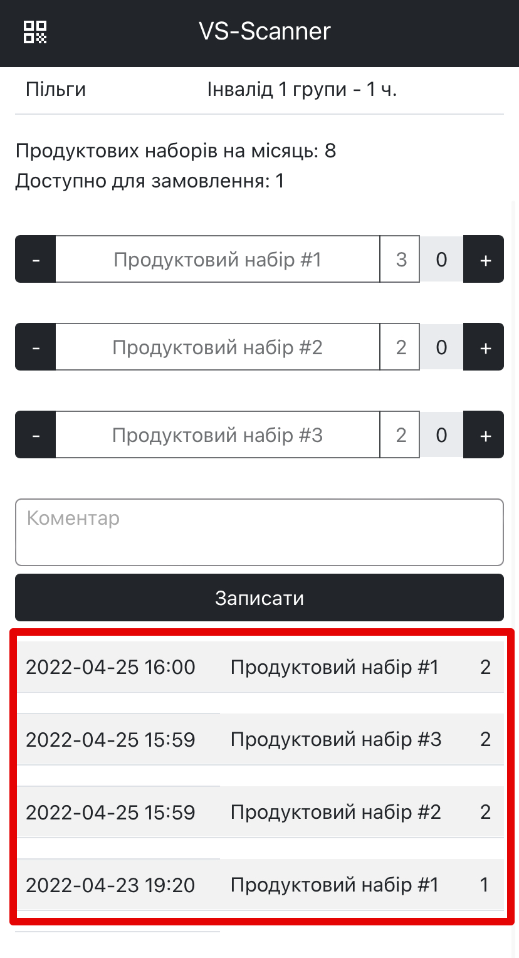
Перевірка даних по історії видачі гуманітарної допомоги
У нижній частині меню картки доступні дані по історії видачі гуманітарної допомоги за даною карткою:
Дата та час видачі
Тип допомоги, який видавався (назва пакету)
Кількість виданих пакетів

Slide 9
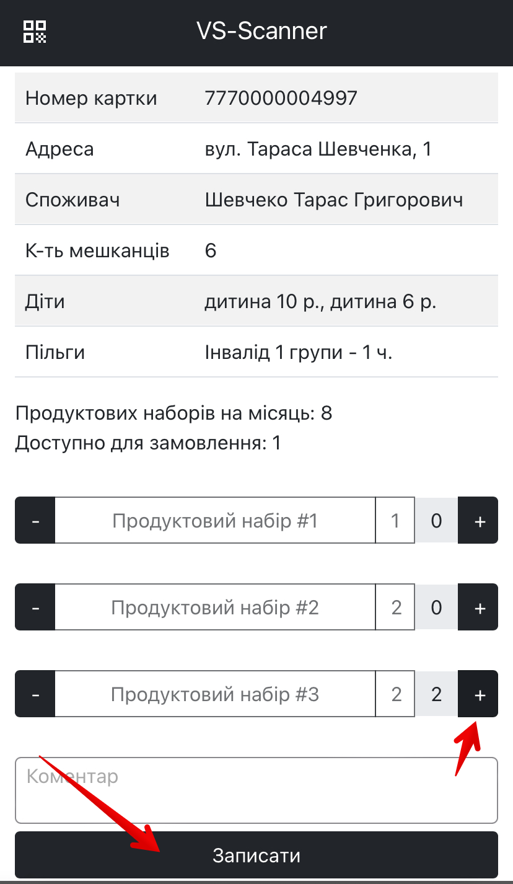
Внесення даних в систему по типу і об’єму допомоги, що видається
Знаходимо у списку тип і номер пакету, допомоги, який плануємо видати на руки власнику картки.
За допомогою кнопок “+/-” регулюємо об’єм видачі (наприклад вводимо 2шт. пакетів №3).
Натискаємо кнопку ”Записати”.
Все! Дані надійшли у систему. Для додаткової перевірки, можна повторно відсканувати цю ж саму картку і переглянути історію видачі.

Slide 10
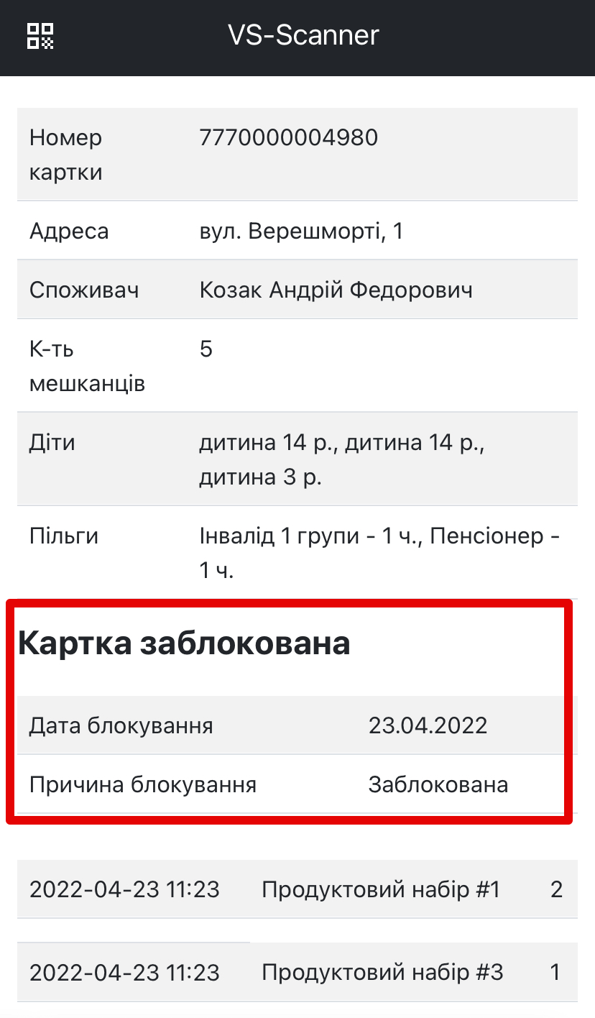
Заблоковані/загублені картки
При скануванні картки можемо натрапити на ситуацію, коли картка заблокована або відмічена як загублена.
В такому випадку допомога за цією карткою не надається (це передбачено системою).
Потрібно запропонувати власнику картки звернутися до центру реєстрації для проведення процедури розблокування/відновлення соціальної картки.

